Slide 1

Skor Performance Appraisal dan Kenaikan Gaji + Pembagian Bonus

Slide 2
Dua Komponen Kunci Penilaian Kinerja
Aspek Results
(Key Performance Indicators)
Penilaian Kinerja Karyawan (Performance Appraisal)
Aspek Kompetensi
(Kompetensi dan Perilaku)

Slide 3
Dua Komponen Kunci Penilaian Kinerja
Mengambarkan aspek hasil kerja (results) karyawan. Pengukuran hasil kerja dilakukan melalui penyusunan key performance indicators karyawan.
Aspek Results
(Key Performance Indicators)
Mengambarkan aspek kompetensi (kecakapan) yang perlu dimiliki oleh karyawan agar mampu menghasilkan kinerja (results) yang optimal.
Aspek Kompetensi
(Kompetensi)

Slide 4
Komponen 1 : KPI (Key Performance Indicators)
Area Kinerja Utama
Job Description
Work Flow
Expected Results
Key Performance Indicators
Hasil kerja karyawan dapat di-ukur secara lebih obyektif
Identifying
Defining
Measuring
Monitoring
Reporting

Slide 5
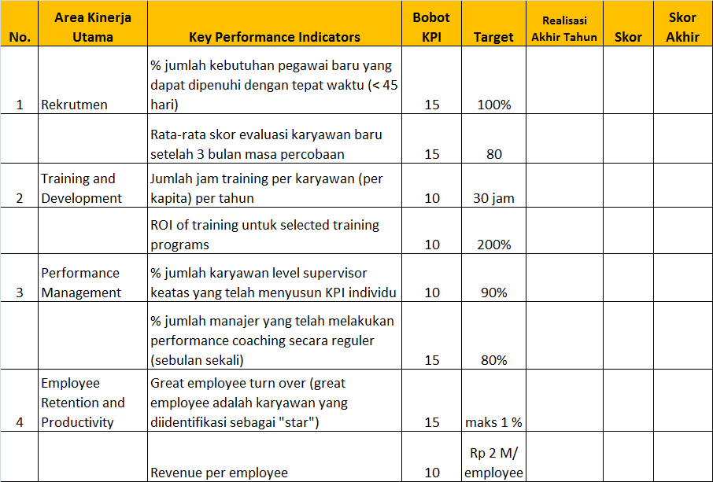
Sample Tabel KPI untuk HR Manager

Slide 6
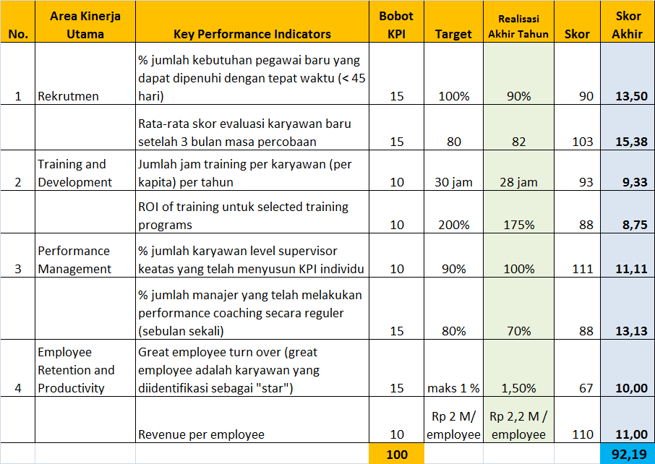
Sample Komponen KPI untuk HR Manager

Slide 7
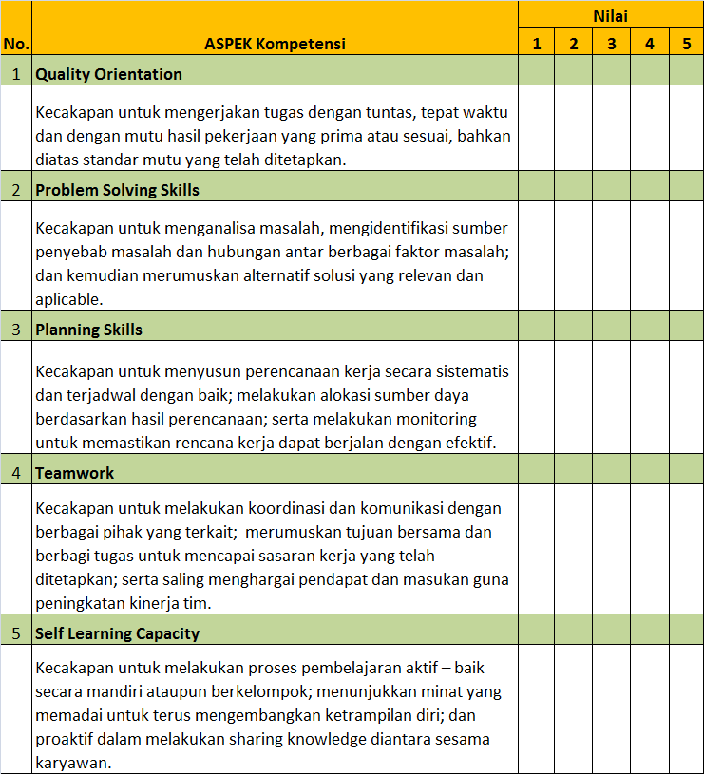
Komponen 2: KOMPETENSI
Nilai dengan skala 1 – 5, dimana :
5 = Outstanding
4 = Good performance
3 = Standard performance
2 = Need Improvements
1 = Unacceptable

Slide 8
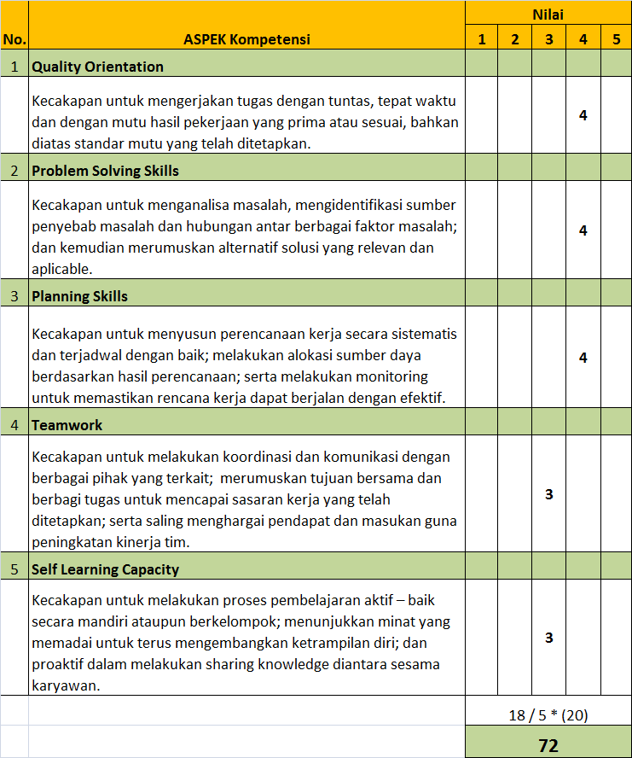
Komponen 2: KOMPETENSI
Angka 72 didapat dari total skor = 18 / 5 (jumlah kompetensi) x 20.
Dikalikan 20, supaya hasil nilai sebanding dengan skala nilai KPI (maks 100)

Slide 9
Dua Komponen Kunci Penilaian Kinerja
Aspek Results
(Key Performance Indicators)
Bobot : 60%
Skor Total
Penilaian Kinerja Karyawan (Performance Appraisal)
Aspek Kompetensi
(Kompetensi dan Perilaku)
Bobot : 40 %

Slide 10
Dua Komponen Kunci Penilaian Kinerja
Aspek Results
(Key Performance Indicators)
Bobot : 60%
Dari contoh (yang diuraikan dalam slide sebelumnya) terdapat data sbb:
Skor KPI = 92
Skor Kompetensi = 72
Maka Skor Total =
(60% x 92) + (40% x 82)
= 84
Aspek Kompetensi
(Kompetensi dan Perilaku)
Bobot : 40 %

Slide 11
Dua Komponen Kunci Penilaian Kinerja
Aspek Results
(Key Performance Indicators)
Bobot : 60%
Bonus
Kenaikan Gaji
Promosi
Training Plan
Skor Total = 84
Aspek Kompetensi
(Kompetensi dan Perilaku)
Bobot : 40 %

Slide 12
Skala Kenaikan Gaji
Nilai Akhir Persentase kenaikan gaji
Nilai 95 keatas 15 %
Nilai 90 – 94 12%
Nilai 80 – 89 9 %
Nilai 70 – 79 6 %
Nolai 60 – 69 3%
Nilai 60 kebawah 0%

Slide 13
Skala Pemberian Bonus
Nilai Akhir Jumlah bonus
Nilai 95 keatas 4 kali gaji
Nilai 90 – 94 3 kali gaji
Nilai 80 – 89 1 kali gaji
Nilai 70 – 79 0,5 kali gaji
Nilai 70 kebawah 0 kali gaji

Slide 14

Jika kantor Anda membutuhkan workshop atau konsultasi pengembangan KPI karyawan, silakan hubungi PT. Manajemen Kinerja Utama, lembaga konsultan yang fokus melayani jasa pengembangan KPI dan sistem manajemen kinerja.
Contact Person :
Yodhia Antariksa, Msc in HR Management
  Managing Director
  Phone : 0817 482 3235
  Email : antariksa@exploreHR.org
  Web : www.manajemenkinerja.com

